Slide 1
Ya-Ha-HARRRRR
Game presentatie van:
Alperen, Zylan, Mark en Xander

Slide 2
4 minigames, 1 spel
- 1 minigame per person
- Samenhang tussen de spellen
- Omtoveren tot 1 groot spel

Slide 3
Scrum
- Gebruik van scrum
- Rollen van projectleden
- Afscheid van Ruben

Slide 4
Minigame 1: Pirate jumper
- Alperen
- Uitleg spel
- Samenvoegen met andere minigames

Slide 5
Minigame 2: Pirate battle
- Zylan
- Uitleg spel
- Samenvoegen met andere minigames

Slide 6
Minigame 3: Treasure hunt
- Mark
- Uitleg spel
- Samenvoegen met andere minigames

Slide 7
Minigame 4: Evasive pirate
- Xander
- Uitleg spel
- Samenvoegen met andere minigames

Slide 8
Gehele spel
- Terugblik
- Voldaan aan eisen?
- Trost op eindresultaat?

Slide 9
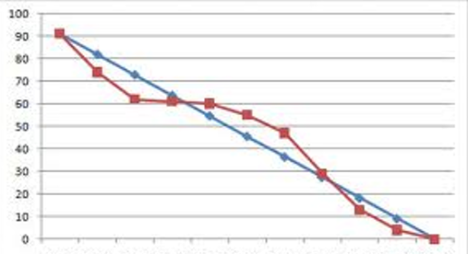
Burndown chart
Schema
Goed begin
Eventuele moeilijkheden richting einde

Slide 10
Conclusie
- Eindresultaat spel
- Samenwerking projectleden
- Verbeterpunten

